Slide 1

商业数据分析——模块和标准库
中国人民大学商学院
张瑾

Slide 2

1.0. 模块
此前使用的import是从外部模块获取函数并且为自己的程序所用：
本节将介绍如何自己编写模块。
另外Python的标准安装中还包含一组模块，成为标准库(Standard library)，之前介绍的math和cmath模块都是标准库中的模块。本节将介绍标准库中的其他模块。

Slide 3


1.1. 导入自定义模块(1)
任何Python程序都可以作为模块导入。假设写了如下的一个程序，并且将它存为hello.py文件。
现在假设将它保存在C:\python 目录中（假设操作系统为Windows），接着就可以执行下面的代码，首先告诉解释器在哪里寻找模块：
上述语句的作用是告诉系统在默认的目录中寻找之外，还需从目录C:\python中寻找模块。

Slide 4

1.1. 导入自定义模块(2)
完成上述步骤之后，就能导入自己的模块了
注意：在导入模块的时候，可能会看到有新文件出现——在本例中是c:\python\hello.pyc。这个以.pyc为扩展名的文件是（平台无关的）经过处理（编译）的，已经转换成Python能够更加有效地处理的文件。如果稍后导入同一个模块，Python会导入.pyc文件而不是.py文件，除非.py文件已改变。在这种情况下，会生成新的.pyc文件。删除.pyc文件不会损害程序（只要等效的.py文件存在即可）。

Slide 5


1.2. 在模块中定义函数
假设编写了一个如下模块，并且将它存储为hello2.py文件。同时，假设将它放置到Python解释器能够找到的地方。
可以像下面这样导入：
可以通过以下方式来访问函数：
为什么不在主程序中定义好一切呢？
主要原因是代码重用(code reuse)。如果把代码放在模块中，就可以在多个程序中使用这些代码了。如果没有将这段代码放在单独的模块中，那么就需要在每个程序中重写这些代码了。因此请记住：为了让代码可重用，请将它模块化！
Notes:
Import sys

Slide 6
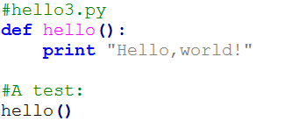
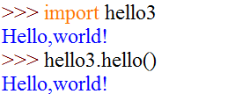
1.3. 在模块中增加测试代码(1)
模块用来定义函数、类和其他一些内容，但是有些时候在模块中添加一些检查模块本身是否正常工作的测试代码是很有用的。
举例来说，假如想要确保hello函数工作正常，你可能会将hello2模块重写为新的模块，代码如下：
这看起来是合理的——如果将它作为普通程序运行，会发现它能够正常工作。但如果将它作为模块导入，然后在其他程序中使用hello函数，测试代码就会被执行。

Slide 7
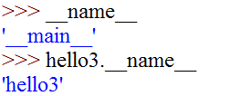
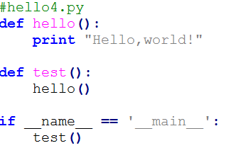
1.3. 在模块中增加测试代码(2)
上述结果不是想要的，避免的关键在于：“告知”模块本身是作为程序运行还是导入到其他程序。为实现这点，需要使用__name__变量：
Hello3不是主程序，所以name存的是分支的名字
在“主程序”（包括解释器的交互式提示符在内）中，变量__name__的值是 ‘__main__’。而在导入的模块中，这个值就被设定为模块的名字。因此，为了让模块的测试代码更加好用，可以将其放置在if语句中，代码如下：
Notes:
看它test以后是不是等于main，
完整的模块：
模块里的函数

Slide 8


1.3. 在模块中增加测试代码(3)
如果将它作为程序运行，hello函数会被执行。作为模块导入时，它的行为就会像普通模块一样：
将测试代码放在了test函数中，也可以直接将它们放入if语句。但是，将测试代码放入独立的test函数会更灵活，这样做即使在把模块导入其他程序之后，仍然可以对其进行测试：

Slide 9
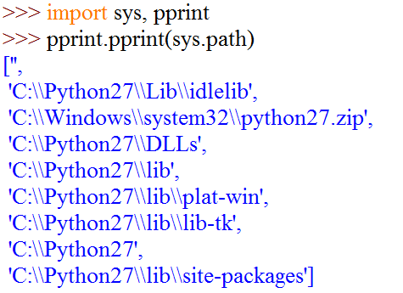
1.4. 模块位置(1)
sys.path包含了（字符串组成的）一个目录列表，解释器在该列表中查找模块。在理想情况下，一开始sys.path本身就应该包含正确的目录（包括你的模块的目录）。有两种方法可以做到这一点：一是将模块放置在合适的位置，另外则是告诉解释器去哪里查找需要的模块
将模块放置在正确位置
将模块放置在正确位置是很容易的。只需要找出Python解释器从哪里查找模块，然后将你自己的文件放置在那里即可。那些（称为搜索路径的）目录的列表可以在sys模块中的path变量中找到：
如果数据结构过大，不能在一行打印完，可以使用pprint模块中的pprint函数替代普通的print语句。pprint能够提供更加智能的打印输出。

Slide 10
1.4. 模块位置(2)
告诉编译器去哪里找
“将模块放置在正确的位置”这个解决方案对于以下几种情况可能并不适用：
不希望将自己的模块填满Python解释器的目录；
没有在Python解释器目录中存储文件的权限；
想将模块放在其他地方。
最后一点是“想将模块放在其他地方”，那么就要告诉解释器去哪里找。之前的方法就是编辑sys.path，即sys.path.append(‘全目录路径’)，但程序退出后会消失，适合临时使用，这不是通用的方法。
标准的实现方法是在PYTHONPATH环境变量中包含模块所在的目录。 PYTHONPATH环境变量的内容会因为使用的操作系统不同而有所差异。但从基本上来说，它与sys.path很类似——一个目录列表。
Python寻找模块的顺序
首先在当前目录查找，以及sys.path
然后是在环境变量PYTHONPATH中查找
python的安装设置相关的默认路径
如果当前路径或PYTHONPATH中存在与标准module同样的module，则会覆盖标准module
Notes:
固定修改位置，不用以后动态去输入，修改环境变量

Slide 11
1.4. 模块位置(3)
如何使用固定的sys.path，而不是每次临时设定？
sys.path指定用于模块搜索路径的字符串列表。它根据环境变量PYTHONPATH进行初始化，再加上安装时的默认值。
通过PYTHONPATH 中的任何 .pth 文件来添加pythonpath。
比如想添加/home/aa这个路径到pythonpath里，可以这样做：
新建一个文件，名字随便，但后缀名须是.pth，比如setpath.pth；
内容直接输入“/test/test”(没有引号)，如果有多个路径可以多行输入，但每行保证只有一个路径；
然后文件保存到sys.path列表中的任一文件夹下，一般来说保存到C:\Python27\Lib\site-packages，sys.path里显示的是什么就照着这个来；最后重启python就可以了。
然后查看sys.path列表就会发现，最后多了'/test/test'项。

Slide 12
2. 包(1)
python中模块的操作：
事先写好一个.py文 件，在另一个文件中需要import时，将事先写好的.py文件拷贝到当前目录，或者是在sys.path中增加事先写好的.py文件所在的目录，然后import。这样的做法，对于少数文件是可行的，但如果程序数目很多，层级很复杂，就很吃力了。
可否将多个.py文件组织起来，以便在外部统一调用和在内部互相调用呢？答案是有的，主要是用到python的包的概念。
包基本上就是另外一类模块，它们能包含其他模块。当模块存储在文件中时(扩展名.py)，包就是模块所在的目录。
为了让Python将其作为包对待，它必须包含一个命名为__init__.py的文件（模块）。如果将它作为普通模块导入的话，文件的内容就是包的内容。
为了将模块放置在包内，直接把模块放在包目录内即可。如要建立一个叫做drawing的包，其中包括名为shapes和colors的模块，你就需要创建下表中所示的文件和目录:
文件/目录 | 描述
~\python\ | PYTHONPATH中的目录
~\python\drawing\ | 包目录（drawing包）
~\python\drawing\__init__.py | 包代码（drawing模块）
~\python\drawing\colors.py | colors模块
~\python\drawing\shapes.py | shapes模块
Notes:
模块是单个.py文件，包是一系列.py文件，相当于文件夹
加一个__init__.py可以是空的，如果有子文件夹，子文件夹也要有这个名字

Slide 13
2. 包(2)
__init__.py在包里起一个比较重要的作用，要明白这个道理，需要先知道python在执行import语句时，到底进行了什么操作。
Python在执行import语句时，执行了如下操作：
第1步，创建一个新的，空的module对象（它可能包含多个module）；
第2步，把这个module对象插入sys.module中
第3步，装载module的代码（如果需要，首先必须编译）
第4步，执行新的module中对应的代码
在执行第3步时，首先要找到module程序所在的位置，Python的寻找顺序为当前路径 （以及从当前目录指定的sys.path），然后是PYTHONPATH，然后是python的安装设置相关的默认路径。

Slide 14
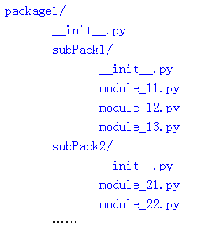
2. 包(3)
Python中的包定义很简单，其层次结构与程序所在目录的层次结构相同，这一点与Java类似，唯一不同的地方在于，python中的package必须包含一个__init__.py的文件。例如组织如下的包：
__init__.py可以为空，只要它存在，就表明此目录应被作为一个package处理。当然，__init__.py中也可以设置相应的内容。
Notes:
在第一个__init__.py上向Python表明是啥意思

Slide 15


2. 包(4)
例如在module_11.py中定义一个函数：
在顶层目录（也就是package1所在的目录，当然也参考上面的介绍，将package1放在解释器能够搜索到的地方）运行python:
这样就按照package的层次关系，正确调用了module_11中的函数。

Slide 16

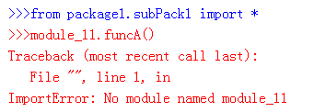
2. 包(5)
有时在import语句中会出现通配符*，导入某个module中所有元素，这怎么实现的呢？
答案就在__init__.py中。在subPack1的__init__.py文件中编写如下代码：
然后进入Python，利用通配符*导入模块
为什么系统会报错呢？
以*导入时，package内的module是受__init__.py限制的
Notes:
用__all__可以限制*导入所有模块，例子只能导入两个模块

Slide 17

2. 包(6)
在包内部的函数也是可以互相调用的，如果希望调用同一个package中的module，则直接import即可。也就是说，在module_12.py中，可以直接使用：
想一下如果在module_21.py中调用module_11.py中的FuncA，则应该这样?

Slide 18
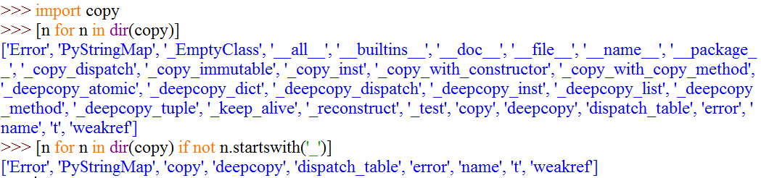
3. 模块常用操作——dir
查看模块包含的内容可以使用dir函数，它会将对象（以及模块的所有函数、类、变量等）的所有特性列出。如果想要打印出dir(copy)的内容，你会看到一长串名字。一些名字以下划线开始，暗示它们并不是为在模块外部使用而准备的。所以让我们用列表推导式过滤掉它们：
Notes:
Dir 可以调用所有你模块中的元素

Slide 19

3. 模块常用操作——all
通过列表推导式所做的事情是推测我可能会在copy模块中看到什么。但是可以直接从列表本身获得正确答案。在完整的dir(copy)列表中，__all__这个变量包含一个列表，该列表与之前通过列表推导式创建的列表很类似——除了这个列表在模块本身中被设置。来看看它都包含哪些内容：
__all__变量是在copy模块内部被设置的，像下面这样（从copy.py直接复制而来的代码）：
它定义了模块的公有接口(public interface )。更淮确地说，它告诉解释器：从模块导入所有名字代表什么含义。因此，如果你使用代码：from copy import *，那么只能使用__all__变量中的这些函数。要导入即StringMap的话，就得显式地实现，或者导入copy然后使用copy.PyStringMap,或者使用from copy import PyStringMap。
注意：在编写模块的时候，像设置__all__这样的技术是相当有用的。因为模块中可能会有一大堆其他程序不需要或不想要的变量、函数和类， __all__会“客气地”将它们过滤了出去。如果没有设定__all__ ，用import*语句默认将会输出模块中所有不以下划线开头的全局名称。

Slide 20
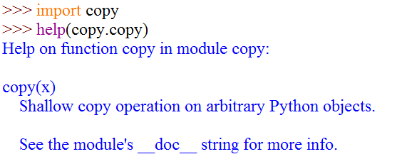
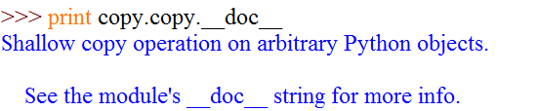
3. 模块常用操作——help
有个标准函数能够提供模块的信息，这个函数叫做help。以copy函数为例：
这些内容告诉使用者：copy带有一个参数x，并且是“浅复制操作”。但是它还提到了模块的__doc__字符串。事实上，前面的帮助文本是从copy函数的文档字符串中取出的。
Notes:
可以查函数的帮助文档

Slide 21
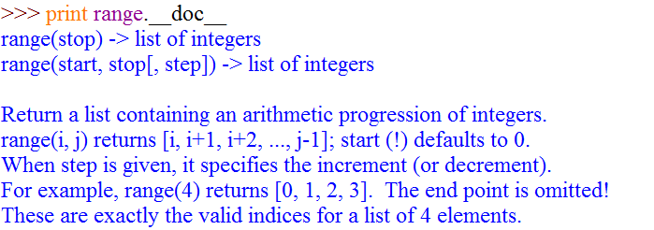
3. 模块常用操作——doc
模块信息的自然来源当然是文档。举例来说：range的参数是什么？不用在Python书籍或者标准Python文档中寻找有关range的描述，而是可以直接查看：
但是，并非每个模块和函数都有不错的文档字符串，有些时候可能需要十分透彻地描述这些模块和函数是如何工作的。大多数从网上下载的模块都有相关文档。
学习Python编程最有用的文档莫过于Python库参考，它对所有标准库中的模块都有描述。库参考可以在线浏览(http://python.org/doc/lib ) 。其他一些标准文档（比如Python指南或者Python语言参考）也是如此。所有这些文档都可以在Python网站上(http://python.org/doc )找到。

Slide 22

3. 模块常用操作——file
对于希望真正理解Python语言的人来说，要了解模块，是不能脱离源代码的。阅读源代码，事实上是学习Python最好的方式——除了自己编写代码外。
问题在于源代码在哪里。假设我们希望阅读标准模块copy的源代码。一种方案是检查sys.path，然后自己找。另外一种快捷的方法是检查模块的__file__属性：
如果文件名以.pyc结尾，只要查看相应的以.py结尾的文件即可。
一些模块并不包含任何可以阅读的Python源代码。它们可能已经融人到解释器内了（比如sys模块），或者可能是使用C程序语言写成的。

Slide 23
课堂练习
新建一个排序排序包sortfortest，里面包含两个排序算法，分别是：
bubble_sort(L)，对应文件名bubble.py
quick_sort(L, start, end)，对应文件名quick.py
通过导入sortfortest模块，对列表L=[2,15,7,9,23,35]进行排序。

Slide 24
4.1. 标准库——sys模块(1)
sys模块让读者能够访问与Python解释器联系紧密的变量和函数，其中一些在下表中列出：
函数/变量 | 描述
argv | 命令行参数，包括脚本名称
exit([arg]) | 退出当前的程序，可选参数为给定的返回值或者错误信息。
modules | 映射模块名字到载入模块的字典
path | 查找模块所在目录的目录名列表
platform | 类似sunos5或者win32的平台标识符
stdin | 标准输入流
stdout | 标准输出流
stderr | 标准错误流
Notes:
标准库：Python在机器上自动安装的一些文件

Slide 25
4.1. 标准库——sys模块(2)
变量sys.argv包括传递到Python解释器的参数，包括脚本名称。
函数sys.exit可以退出当前程序，可以提供一个整数作为参数，用来标识程序是否成功运行，这是UNIX的一个惯例。大多数情况下使用该整数的默认值就可以了（也就是0，表示成功）。或者也可以提供字符串参数，用作错误信息，这对于用户找出程序停止运行的原因会很有用。这样，程序就会在退出的时候提供错误信息和标识程序运行失败的代码。
映射sys.modules将模块名映射到实际存在的模块上，它只应用于目前导入的模块。
sys.path模块变量是一个字符串列表，其中的每个字符串都是一个目录名，在import语句执行时，解释器就会从这些目录中查找模块。
sys.platform模块变量（它是个字符串）是解释器正在其上运行的“平台”名称。它可能是标识操作系统的名字（比如sunos5或者win32 ），也可能标识其他种类的平台。
sys.stdin, sys.stdout和sys.stderr模块变量是类文件流对象。它们表示标准UNIX概念中的标准输入、标准输出和标准错误。简单来说Python用sys.stdin获得输入（比如用于函数input和raw_ input中的输入），利用sys.stdout输出。

Slide 26
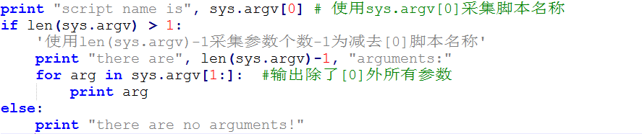
4.1. 标准库——sys模块(3)
使用sys模块获得脚本的参数：
有一个文件，有三个参数，三个参数需要在外部给被赋值，
Def aaa(a,b,c):
a=sys.argv[2]
b=sys.argv[3]
c=sys.argv[4]
ccc=a+b+c
return ccc
有了argv就不用在内部改函数

Slide 27
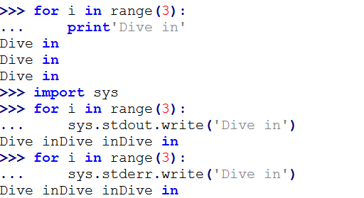
4.1. 标准库——sys模块(4)
处理标准输出/输入：
标准输入和标准错误 （通常缩写为 stdout 和 stderr） 是内建在每一个 UNIX 系统中的管道。当你 print 某些东西时，结果前往 stdout 管道；当你的程序崩溃并打印出调试信息 （例如 Python 中的 traceback （错误跟踪））的时候，信息前往 stderr 管道。

Slide 28
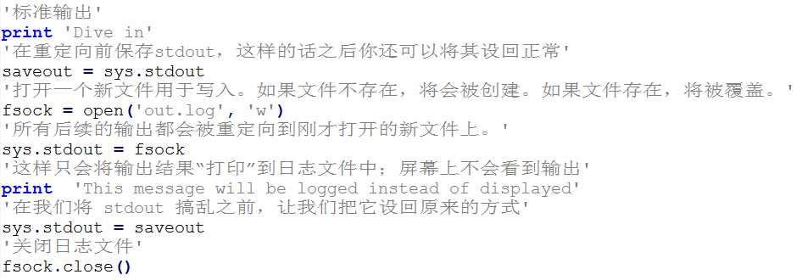
4.1. 标准库——sys模块(5)
使用sys重定向输出：

Slide 29
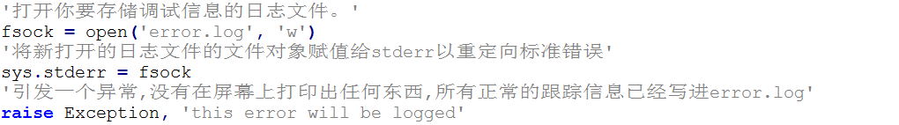
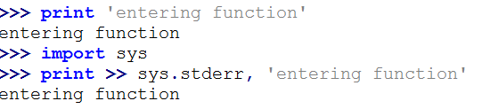
4.1. 标准库——sys模块(6)
重定向错误信息：
打印到 stderr：

Slide 30
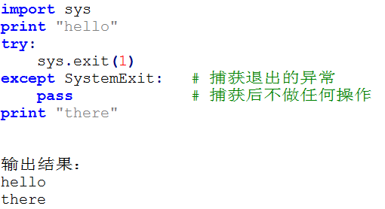
4.1. 标准库——sys模块(7)
捕获sys.exit调用：

Slide 31
4.2. 标准库——os模块(1)
os模块提供了访问多个操作系统服务的功能，包括的内容很多，下表只是其中一些最有用的函数和变量。另外，os和它的子模块os.path还包括一些用于检查、构造、删除目录和文件的函数，以及一些处理路径的函数，关于它的更多信息，参见标准库文档。
函数/变量 | 描述
environ | 对环境变量进行映射
system(command) | 在子shell中执行操作系统命令
sep | 路径中的分隔符
pathsep | 分隔路径的分隔符
linesep | 行分隔符（ ‘\n’, ‘\r’, or ‘\r\n’）
urandom(n) | 返回n字节的加密强随机数据

Slide 32
4.2. 标准库——os模块(2)
os.environ映射包含环境变量。比如要访问系统变量PYTHONPATH，可以使用表达式os.environ[‘PYTHONPATH’]。这个映射也可以用来更改系统环境变量，不过并非所有系统都支持。
os.system函数用于运行外部程序。也有一些函数可以执行外部程序，包括execv，它会退出Python解释器，并且将控制权交给被执行程序。还有popen，它可以创建与程序连接的类文件。
os.sep模块变量是用于路径名中的分隔符。UNIX（以及Mac OS X中命令行版本的Python ）中的标准分隔符是“/”，Windows中的是“\\”（即Python针对单个反斜线的语法），而Mac OS中的是“:”（有些平台上，os.altsep包含可选的路径分隔符，比如Windows中的“/”）。
pathsep用于分割路径名：UNIX（以及Mac OS X中的命令行版本的Python）使用“:”，Windows使用“;”，Mac OS使用“::”。
模块变量os.linesep用于文本文件的字符串分隔符。UNIX中（以及Mac OS X中命令行版本的Python）为一个换行符(\n) , Mac OS中为单个回车符(\r)，而在Windows中则是两者的组合(\r\n)。
urandom函数使用一个依赖于系统的“真”(至少是足够强度加密的)随机数的源。如果正在使用的平台不支持它，你会得到NotImplementedError异常。

Slide 33
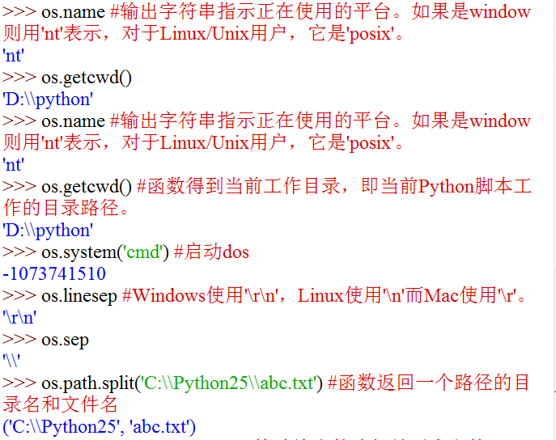
4.2. 标准库——os模块(3)
os模块常见方法举例：

Slide 34
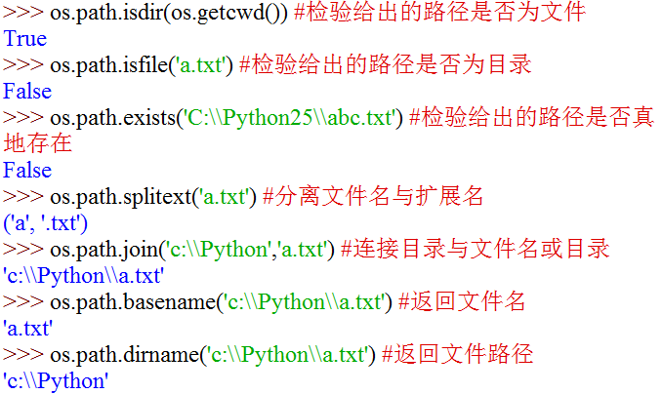
4.2. 标准库——os模块(4)
os模块常见方法举例：

Slide 35
4.3. 标准库——fileinput模块(1)
fileinput模块最重要的函数如下表所示：
函数 | 描述
input([files[,inplace[,backup]]]) | 便于遍历多个输入流中的行
filename() | 返回当前文件的名称
lineno() | 返回当前（累计）的行数
filelineno() | 返回当前文件的行数
isfirstline() | 检查当前行是否是文件的第一行
isstdin() | 检查最后一行是否来自sys.stdin
nextfile() | 关闭当前文件，移动到下一个文件
close() | 关闭序列

Slide 36
4.3. 标准库——fileinput模块(2)
fileinput.input是其中最重要的函数。它会返回能够用于for循环遍历的对象。如果不想使用默认行为（fileinput查找需要循环遍历的文件），那么可以给函数提供（序列形式的）一个或多个文件名。还能将inplace参数设为真值(inplace=True)以进行原地处理。对于要访问的每一行，需要打印出替代的内容，以返回到当前的输入文件中。在进行原地处理的时候，可选的backup参数将文件名扩展备份到通过原始文件创建的备份文件中。
fileinput.filename函数返回当前正在处理的文件名（也就是包含了当前正在处理的文本行的文件）。
fileinput.lineno返回当前行的行数。这个数值是累计的，所以在完成一个文件的处理并且开始处理下一个文件的时候，行数并不会重置，而是将上一个文件的最后行数加1作为计数的起始。
fileinput.filelinen。函数返回当前处理文件的当前行数。每次处理完一个文件并且开始处
理下一个文件时，行数都会重置为1，然后重新开始计数。
fileinput.isfirstline函数在当前行是当前文件的第一行时返回真值，反之返回假值。
fileinput.isstdin函数在当前文件为sys.stdin时返回真值，否则返回假值。

Slide 37
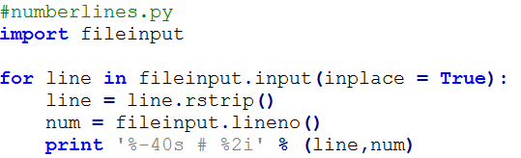
4.3. 标准库——fileinput模块(3)
fileinput.nextfile函数会关闭当前文件，跳到下一个文件，跳过的行并不计。在知道当前文件已经处理完的情况下，这个函数就比较有用了——比如每个文件都包含经过排序的单词，而你需要查找某个词。如果已经在排序中找到了这个词的位置，那么你就能放心地跳到下一个文件了。
fileinput.close函数关闭整个文件链，结束迭代。
假设已经编写了一个Python脚本，现在想要为其代码行进行编号。为了让程序在完成代码行编号之后仍然能够正常运行，必须通过在每一行的右侧加上作为注释的行号来完成编号工作。可以使用字符串格式化来将代码行和注释排成一行。假设每个程序行最多有40个字符，然后把行号注释加在后面。下面代码展示了使用fileinput以及inplace参数的来完成这项工作的简单方法。

Slide 38
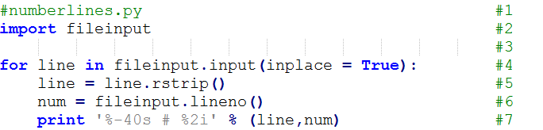
4.3. 标准库——fileinput模块(4)
如果像下面这样在程序本身上运行这个程序：
程序会变成如下形式：
注意，程序本身已经被更改了，如果这样运行多次，最终会在每一行中添加多个行号。

Slide 39
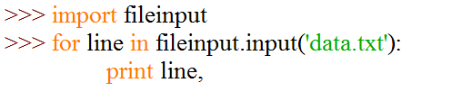

4.3. 标准库——fileinput模块(5)
测试如下的代码
在Python安装目录下新建data.txt，并输入测试文本，在shell下测试如下代码：
新建test.py程序如下，测试其输出：

Slide 40
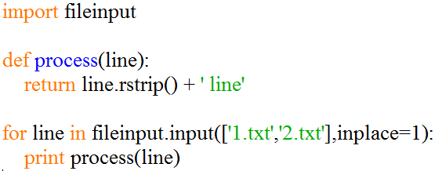
4.3. 标准库——fileinput模块(6)
新建1.txt, 2.txt，测试如下代码：

Slide 41
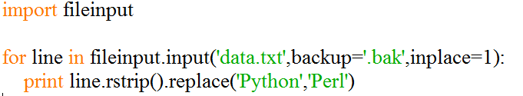
4.3. 标准库——fileinput模块(7)
新建data.txt，内容如下：
Python
Java
C/C++
Shell
测试如下代码：

Slide 42
4.4. 标准库——time模块(1)
time模块所包括的函数能够实现以下功能：获得当前时间、操作时间和日期、从字符串读取时间以及格式化时间为字符串。日期可以用实数（从“新纪元”的1月1日0点开始计算到现在的秒数，新纪元是一个与平台相关的年份，对UNIX来说是1970年），或者是包含有9个整数的元组。
比如，元组(2008. 1. 21. 12, 2. 56. 0. 21. 0)，表示2008年1月21日12时2分56秒，星期一，并且是当年的第21天(无夏令时)。Python日期元组的字段含义如下表：
索引 | 字段 | 值
0 | 年 | 比如2000, 2001，等等
1 | 月 | 范围1~12
2 | 日 | 范围1~31
3 | 时 | 范围0~23
4 | 分 | 范围0~59
5 | 秒 | 范围0~61
6 | 周 | 当周一为0时，范围0~6
7 | 儒历日 | 范围1~366
8 | 夏令时 | 0、1或-1

Slide 43
4.4. 标准库——time模块(2)
秒的范围是0~61是为了应付闰秒和双闰秒。夏令时的数字是布尔值（真或假），但是如果使用了-1, mktime（该函数将这样的元组转换为时间戮，而时间戮从新纪元开始以秒来量）就会工作正常。time模块中最重要的函数如下表所示：
函数 | 描述
asctime([tuple]) | 将时间元组转换为字符串
localtime([secs]) | 将秒数转换为日期元组，以本地时间为准
mktime(tuple) | 将时间元组转换为本地时间
sleep(secs) | 休眠（不做任何事情）secs秒
strptime(string[,format]) | 将字符串解析为时间元组
time() | 当前时间（新纪元开始后的秒数，以UTC为准）

Slide 44
4.4. 标准库——time模块(3)
函数time.asctime将当前时间格式化为字符串。
如果不需要使用当前时间，还可以提供一个日期元组(比如通过localtime创建的)。为了实现更精细的格式化，可以使用strftime函数。
函数time.localtime将实数（从新纪元开始计算的秒数）转换为本地时间的日期元组。如果想获得全球统一时间，则可以使用gmtime。
函数time.mktime将日期元组转换为从新纪元开始计算的秒数，它与localtime的功能相反。
函数time.sleep让解释器等待给定的秒数。
函数time.strptime将asctime格式化过的字符串转换为日期元组。
函数time.time使用自新纪元开始计算的秒数返回当前（全球统一）时间，尽管每个平台的新纪元可能不同，但是仍然可以通过记录某事件发生前后time的结果来对该事件计时，然后计算差值。
提示：此外，Python还提供了两个和时间密切相关的模块:datetime（支持日期和时间的算法）和timeit（帮助开发人员对代码段的执行时间进行计时）。

Slide 45
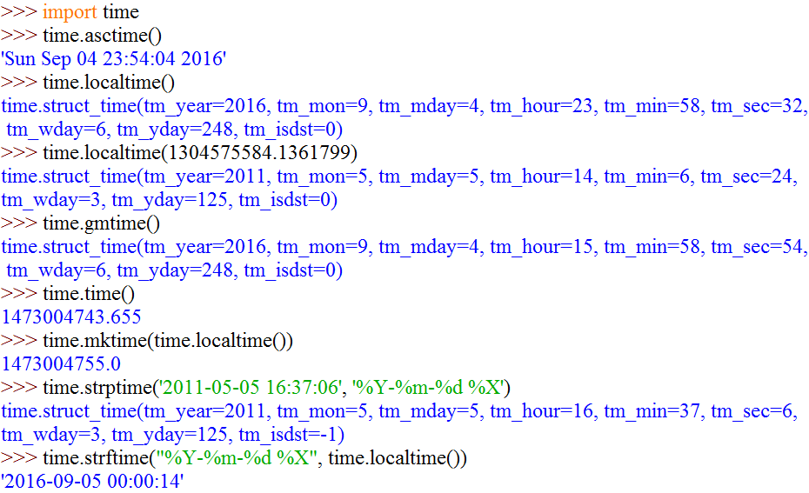
4.4. 标准库——time模块(4)
Time模块常见方法举例：

Slide 46
4.5. 标准库——random模块(1)
random模块包括返回随机数的函数，可以用于模拟或者用于任何产生随机输出的程序。
事实上，所产生的数字都是伪随机数(pseudo-random )。如果需要真的随机性，应该使用os模块的urandom函数。random模块内的SystemRandom类也是基于同种功能，可以让数据接近真正的随机性。这个模块中的一些重要函数如下表所示：
函数 | 描述
random() | 返回0≤n＜1之间的随机实数n，其中0＜n≤1
getrandbits(n) | 以长整型形式返回n个随机位
uniform(a,b) | 返回随机实数n，其中a≤n＜b
randrange([start],stop,[step]) | 返回range(start.stop,step)中的随机数
choice(seq) | 从序列seq中返回随意元素
shuffle(seq[,random]) | 原地指定序列seq
sample(seq,n) | 从序列seq中选择n个随机且独立的元素

Slide 47
4.5. 标准库——random模块(2)
函数random.random是最基本的随机函数之一，它只是返回0~1的伪随机数。除非这就是你想要的，否则你应该使用其他提供了额外功能的函数。random. getrandbits以长整型形式返回给定的位数（二进制数）。如果处理的是真正的随机事务（比如加密），这个函数尤为有用。
为函数random.uniform提供两个数值参数a和b，它会返回在a~b的随机（平均分布的）实数n。所以，比如需要随机的角度值，可以使用uniform(0,360)。
调用函数range可以获得一个范围，而使用与之相同的参数来调用标准函数random.randrange则能够产生该范围内的随机整数。比如想要获得1~10（包括10）的随机数，可以使用randrange(1,11），如果想要获得小于20的随机正奇数，可以使用randrange(1,20.2)。
函数random.choice从给定序列中（均一地）选择随机元素。
函数random.shuffle将给定（可变）序列的元素进行随机移位，每种排列的可能性都是近似相等的。
函数random.sample从给定序列中（均一地）选择给定数目的元素，同时确保元素互不相同。

Slide 48
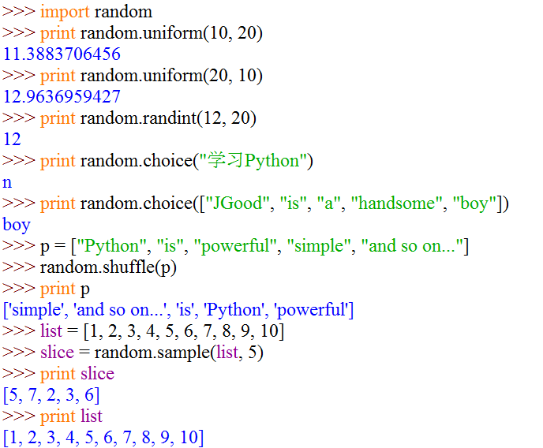
4.5. 标准库——random模块(3)
Random模块常见方法示例：

